Slide 1
Αγωγή υγείας
Ενότητα 2.2
Οικογενειακός Προγραμματισμός
Ιουλία Νησιώτου
Σχολή Ανθρωπιστικών και Κοινωνικών Επιστημών Παιδαγωγικό Τμήμα Ειδικής Αγωγής

Slide 2
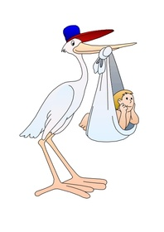
Οικογενειακός Προγραμματισμός

Slide 3
Παροχή της υπεύθυνης επιστημονικής ενημέρωσης και των ενδεδειγμένων μέσων, ώστε κάθε ζευγάρι να είναι σε θέση να ρυθμίζει την ανάπτυξη και το μέγεθος της οικογένειάς του (αριθμός παιδιών και χρόνος γέννησής τους).
Διαφυλάσσεται έτσι η υγεία, ιδίως των γυναικών, και η ποιότητα ζωής της οικογένειας. Ο προγραμματισμός αυτός επιβάλλεται για λόγους ιατρικούς, κοινωνικούς, οικονομικούς.

Slide 4
Κύριοι στόχοι του οικογενειακού προγραμματισμού είναι η αποφυγή των ανεπιθύμητων κυήσεων (αντισύλληψη), η επίτευξη επιθυμητών κυήσεων, η ρύθμιση του χρόνου των γεννήσεων σε σχέση με την ηλικία των γονέων και η γέννηση υγιών παιδιών

Slide 5
Αντισύλληψη
Η αποφυγή ανεπιθύμητης εγκυμοσύνης είναι σήμερα εφικτή χάρη στην κατανόηση της ανατομίας και της λειτουργίας του ανδρικού και γυναικείου γεννητικού συστήματος και της διαδικασίας σύλληψης και εγκυμοσύνης.

Slide 6
Η αντισύλληψη συμβάλλει στην ελάττωση της μητρικής θνησιμότητας και στη βελτίωση της ποιότητας ζωής των γυναικών μέσω της αποφυγής κυήσεων υψηλού κινδύνου και της ελάττωσης του αριθμού των εκτρώσεων.
Επιπλέον, κάποια αντισυλληπτικά προστατεύουν από σεξουαλικώς μεταδιδόμενα νοσήματα, (πχ τα προφυλακτικά), ή από ορισμένες μορφές καρκίνου (αντισυλληπτικά δισκία).

Slide 7
Η εγκυμοσύνη στην εφηβεία σχετίζεται με σοβαρούς κινδύνους για την υγεία, αφού το σώμα είναι ανώριμο για να ανταποκριθεί στις απαιτήσεις της εγκυμοσύνης και του τοκετού και οι έφηβες δεν έχουν τη σωματική και συναισθηματική ωριμότητα για να γίνουν μητέρες.

Slide 8
Οι γυναίκες που τεκνοποιούν σε ηλικία άνω των 35 ετών έχουν μεγαλύτερη πιθανότητα να γεννήσουν παιδιά με χαμηλό βάρος γέννησης ή συγγενείς ανωμαλίες. Επίσης, ο κίνδυνος της μητρικής θνησιμότητας αυξάνει στις πολύτοκες γυναίκες από 1 έως 3 φορές.

Slide 9
Κάθε αντισυλληπτική μέθοδος έχει πλεονεκτήματα και μειονεκτήματα, τα οποία ο γυναικολόγος οφείλει να τα εξηγεί στη γυναίκα ή στο ζευγάρι που ενδιαφέρεται για οικογενειακό προγραμματισμό.
Άλλες αντισυλληπτικές μέθοδοι παρέχουν μόνιμη και άλλες προσωρινή αντισυλληπτική προστασία. Κάποιες είναι για γυναίκες, ενώ άλλες για άντρες.
Κάποιες χρησιμοποιούνται μόνο κατά τη σεξουαλική επαφή, ενώ άλλες χρησιμοποιούνται ανεξάρτητα από την ώρα της συνουσίας.

Slide 10
Οι μέθοδοι αντισύλληψης ταξινομούνται σε τρεις μεγάλες κατηγορίες
Μέθοδοι οι οποίες βασίζονται στη φυσιολογία της γυναίκας (φυσική αντισύλληψη)
Μέθοδοι οι οποίες βασίζονται σε μηχανικά μέσα
Μέθοδοι οι οποίες βασίζονται σε φαρμακευτικά- ορμονικά σκευάσματα

Slide 11
Οι μέθοδοι που βασίζονται στη φυσιολογία της γυναίκας είναι:
Μέθοδος ρυθμού,
Μέθοδος της διακοπτόμενης συνουσίας,
Μέθοδος του ημερολογίου,
Μέθοδος της θερμομέτρησης,
Μέθοδος της τραχηλικής βλέννας,
Συνδυασμός των ανωτέρω

Slide 12
Μέθοδοι που βασίζονται σε μηχανικά μέσα
Μέθοδοι φραγμού: Ανδρικό προφυλακτικό, Γυναικείο προφυλακτικό, Κολπικό διάφραγμα, Κολπικός σπόγγος, Τραχηλικό κάλυμμα
Ενδομήτρια σπειράματα (IUD)
Στειροποίηση

Slide 13
Οι πιο διαδεδομένες μέθοδοι είναι:
Ανδρικό προφυλακτικό
Στειροποίηση
Ενδομήτριο σπείραμα (IUD)
Ορμονική αντισύλληψη

Slide 14
Ανδρικό προφυλακτικό
Εμποδίζει το σπέρμα να εισχωρήσει στον κόλπο. Είναι ασφαλές, χωρίς επιπλοκές, φθηνό, διαθέσιμο χωρίς ιατρική συνταγή και αποτελεσματικό στην πρόληψη των αφροδίσιων νοσημάτων και του HIV.
Βασικά του μειονεκτήματα είναι ότι μπορεί να σπάσει ή να προκαλέσει αλλεργίες.
Ποσοστό Αποτυχίας: 3-5%

Slide 15
Στειροποίηση
Η στείρωση του άνδρα επιτυγχάνεται με απολίνωση (δέσιμο με ράμμα) των σπερματικών πόρων
Η στειροποίηση της γυναίκας μέσω της απολίνωσης των σαλπίγγων, οπότε το ωάριο εμποδίζεται να φτάσει στη μήτρα, γίνεται με λαπαροσκόπηση.
Η στείρωση είναι μόνιμη και συνεπώς πρέπει να γίνεται όταν το ζευγάρι δεν επιθυμεί άλλα παιδιά.

Slide 16
Ενδομήτριο σπείραμα (IUD)
Το ενδομήτριο σπείραμα είναι μηχανισμός που τοποθετείται στη μήτρα της γυναίκας από το γιατρό και δημιουργεί ένα εχθρικό περιβάλλον τόσο για την εμφύτευση του ωαρίου, όσο και για την άνοδο των σπερματοζωαρίων προς τις σάλπιγγες.
Ποσοστό αποτυχίας: 2%

Slide 17
www.en.wikipedia.org

Slide 18
Ορμονική αντισύλληψη
Περιλαμβάνει:
Τα αντισυλληπτικά χάπια
Τα ορμονικά αντισυλληπτικά μακράς δράσεως (ενέσιμα ή δερματικά επιθέματα)
Την επείγουσα αντισύλληψη

Slide 19
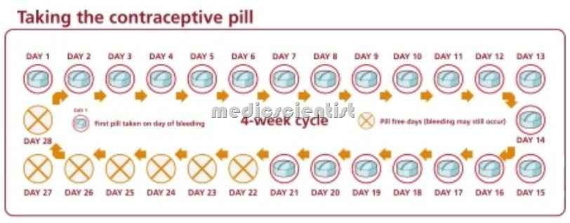

Slide 20
Η κύρια αντισυλληπτική δράση των χαπιών είναι η αναστολή της ωοθυλακιορρηξίας.
Επιπλέον, επιδρούν αρνητικά στο ενδομήτριο και στη τραχηλική βλέννα.
Ποσοστό αποτυχίας: 0.1-0.4%

Slide 21
Επείγουσα αντισύλληψη (το χάπι της επόμενης μέρας)
Με τον όρο επείγουσα αντισύλληψη αναφερόμαστε στη μεθοδολογία εκείνη που χρησιμοποιείται για να αποτρέψει μια σύλληψη, η οποία είναι πιθανή μετά από μια σεξουαλική επαφή, κατά την οποία δεν ελήφθησαν αντισυλληπτικά μέτρα ή απέτυχε κάποια άλλη μέθοδος.

Slide 22
“Morning after pill”
Γνωστό ως χάπι της «επαύριον», αυτός ο συνδυασμός οιστραδιόλης και προγεστερόνης είναι αποτελεσματικός εντός 72 ωρών από τη σεξουαλική επαφή.
Το χάπι της «επαύριον» λαμβάνεται σε δυο δόσεις, με διαφορά 12 ωρών και η δράση του συνίσταται στην αλλαγή των συνθηκών στη μήτρα, έτσι ώστε εάν το ωάριο έχει γονιμοποιηθεί να μην είναι δυνατή η εμφύτευση του.

Slide 23
Επιλογή μεθόδου
Πάντα πρέπει να λαμβάνεται υπ’ όψιν το ποσοστό της αντισυλληπτικής προστασίας που παρέχουν οι διάφορες αντισυλληπτικές μέθοδοι, το οποίο επηρεάζεται σημαντικά από τη σωστή χρήση και εκπαίδευση του ενδιαφερόμενου.
Ο γιατρός συμμετέχει και κατευθύνει τον ενδιαφερόμενο στην επιλογή της αντισυλληπτικής μεθόδου, έχοντας υπ’ όψιν του την ηλικία, την οικογενειακή κατάσταση, τον αριθμό των παιδιών που ήδη υπάρχουν, τη συχνότητα των επαφών, την ποιότητα και το μέλλον της σχέσης, την οικειότητα του χρήστη με τη μέθοδο και το επίπεδο της άνεσης με το σώμα του

Slide 24
Τεχνητή διακοπή της κύησης (άμβλωση)
Η διακοπή μιας ανεπιθύμητης κύησης (γνωστή ως έκτρωση ή άμβλωση) είναι νόμιμη μέχρι και την 24^{η} εβδομάδα.
Για να πραγματοποιηθεί μια έκτρωση πρέπει να συμφωνούν δυο γιατροί ότι η συνέχιση της κύησης θα ήταν επιβλαβής για την ψυχική ή σωματική υγεία της γυναίκας.

Slide 25
Υπολογίζεται ότι 40-50 εκατομμύρια γυναίκες σε όλο τον κόσμο προσφεύγουν στην τεχνητή διακοπή της ανεπιθύμητης εγκυμοσύνης κάθε χρόνο και 20 εκατομμύρια από αυτές υποβάλλουν τη ζωή τους σε κίνδυνο, γιατί οι αμβλώσεις εκτελούνται υπό παράνομες και μη ασφαλείς συνθήκες.

Slide 26
Επιπτώσεις των αμβλώσεων στην υγεία της γυναίκας
Οι γυναίκες που υποβάλλονται σε έκτρωση αντιμετωπίζουν σοβαρούς κινδύνους: ∆ιάτρηση ή φλεγμονή της μήτρας, ρήξη τραχήλου, αιμορραγία.
Η έκτρωση μπορεί να κάνει τις επόμενες κυήσεις περισσότερο επικίνδυνες (εξωμήτρια κύηση, προδρομικός πλακούντας, πρώορος τοκετός) ή να προκαλέσει υπογονιμότητα.
Κάθε γυναίκα που σκέπτεται την έκτρωση θα πρέπει να λάβει υπ' όψιν την πιθανότητα να υποστεί βλάβες στην υγεία της καθώς και ψυχικές επιπτώσεις,

Slide 27
Υπογονιμότητα και υποβοηθουμένη αναπαραγωγή
Υπογονιμότητα ονομάζεται η αδυναμία ενός ζευγαριού για γονιμοποίηση, μετά την πάροδο τουλάχιστον ενός έτους, κατά την διάρκεια του οποίου υπήρχαν φυσιολογικές σεξουαλικές σχέσεις

Slide 28
Στη χώρα μας, η υπογονιμότητα αφορά το 15% των ζευγαριών αναπαραγωγικής ηλικίας, δηλαδή αφορά άμεσα περίπου 250.000 ζευγάρια.
Τα προβλήματα γονιμότητας εντοπίζονται στο 35% των περιπτώσεων αποκλειστικά στη γυναίκα, στο 35% μόνο στον άνδρα και στο 30% και στους δυο συντρόφους ταυτόχρονα.

Slide 29
Υποβοηθουμένη αναπαραγωγή
Οι τεχνικές που κυρίως χρησιμοποιούνται είναι οι εξής:
Εξωσωματική γονιμοποίηση (IVF= Ιn Vitro Fertilazation, γονιμοποίηση στο εργαστήριο), αποτελεί τη συχνότερη και κυριότερη μέθοδο υποβοηθούμενης αναπαραγωγής.
Μικρογονιμοποίηση (ICSI)
∆ωρεά σπέρματος
∆ωρεά ωαρίων
Φέρουσα μήτρα

Slide 30
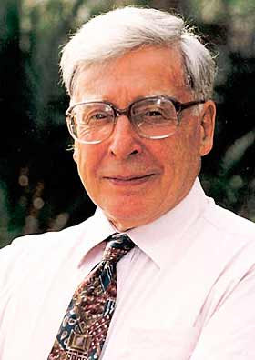
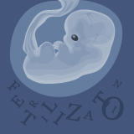
Robert Edwards, βραβείο Νόμπελ 2010, πατέρας του «παιδιού του σωλήνα»

Slide 31
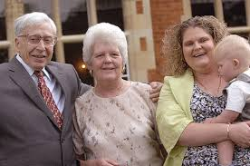
Πρώτο «παιδί του σωλήνα» Luise Joy Brown, 1978, Manchester

Slide 32
Προγεννητικός έλεγχος
Οι τεχνικές προγεννητικής διάγνωσης που χρησιμοποιούνται σήμερα για τη διάγνωση των συγγενών ανωμαλιών, των κληρονομικών νοσημάτων και των χρωμοσωματικών ανωμαλιών είναι ακριβείς και αξιόπιστες.

Slide 33
Οι πλέον συχνές τεχνικές που χρησιμοποιούνται για προγεννητική διάγνωση είναι:
Η υπερηχογραφική απεικόνιση του εμβρύου
Οι επεμβάσεις για τη λήψη και ανάλυση διαφόρων εμβρυϊκών ιστών.

Slide 34
Ο ρόλος της υπερηχογραφίας στην προγεννητική διάγνωση είναι σημαντικός, καθ’ όσον βοηθά στην αποτελεσματική και ασφαλή εκτέλεση όλων των επεμβάσεων και δίνει τη δυνατότητα ανίχνευσης διαφόρων ανατομικών ανωμαλιών του εμβρύου.

Slide 35
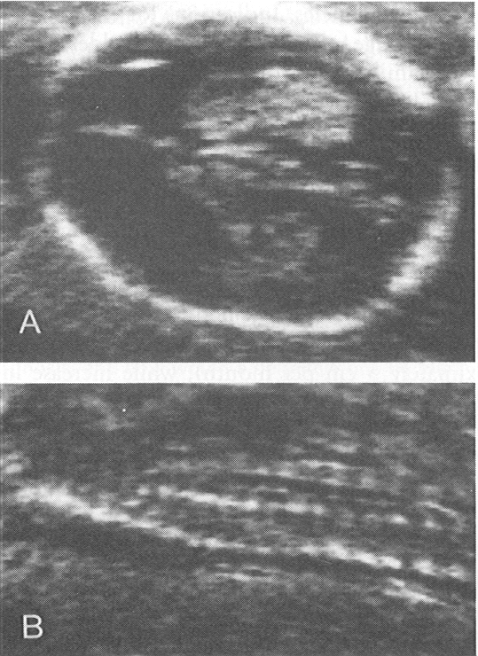

Slide 36
Οι επεμβατικές τεχνικές, που χρησιμοποιούνται για προγεννητική διάγνωση, μεταξύ της 9^{ης} και 13^{ης} εβδομάδας εγκυμοσύνης είναι η λήψη χοριακής λάχνης (τροφοβλάστης, δηλ. ένα μικρό τεμάχιο από τον ιστό που θα γίνει πλακούντας στη συνέχεια). Σε μεγαλύτερες ηλικίες κύησης χρησιμοποιείται η αμνιοπαρακέντηση, δηλ λήψη αμνιακού υγρού και εξέταση των κυττάρων που περιέχει, τα οποία ανήκουν στο έμβρυο.
Στο υλικό που λαμβάνεται μπορεί να γίνει καρυότυπος, μελέτη γονιδιακών βλαβών, βιοχημικός έλεγχος, κλπ, ανάλογα με τις ενδείξεις.

Slide 37
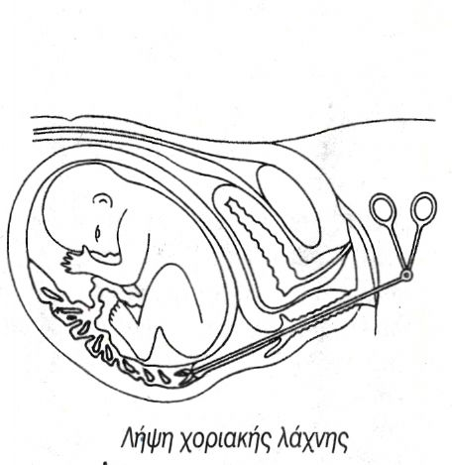
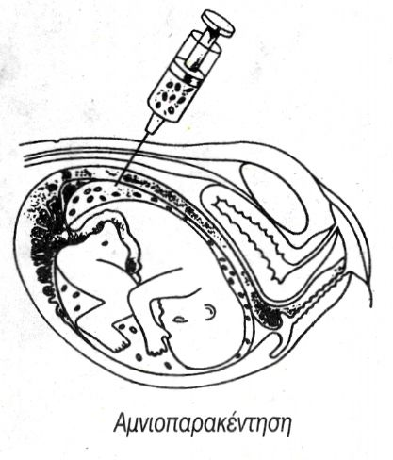
Τεχνικές λήψης υλικού Π.Δ.

Slide 38
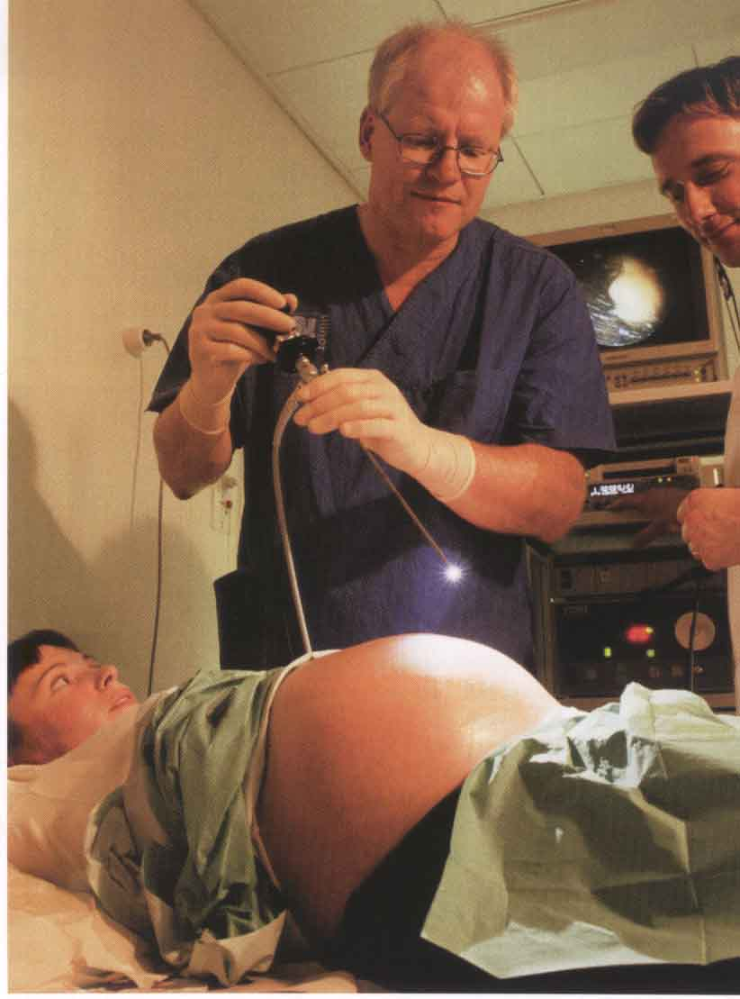

Slide 39
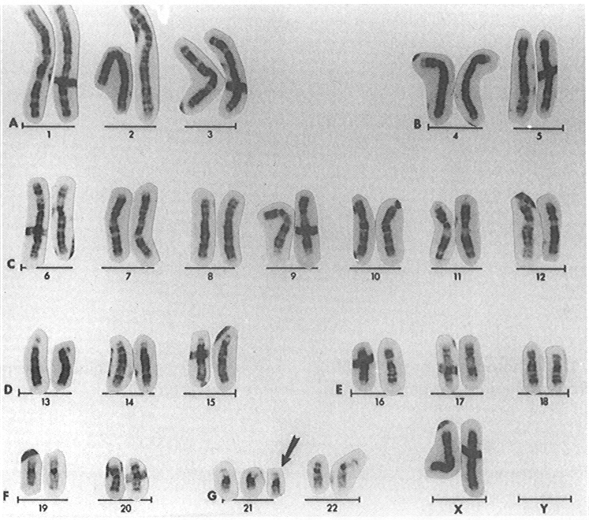

Slide 40
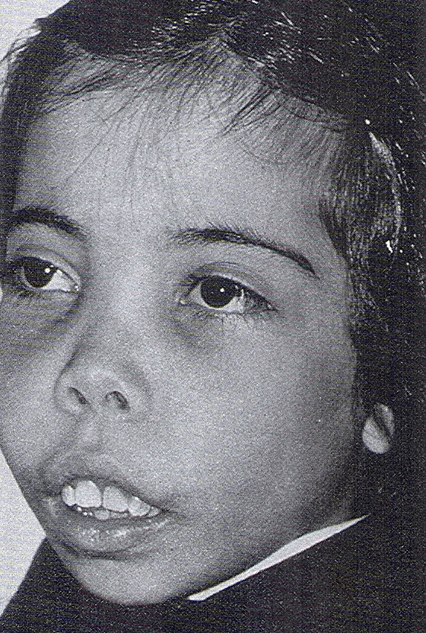

Slide 41
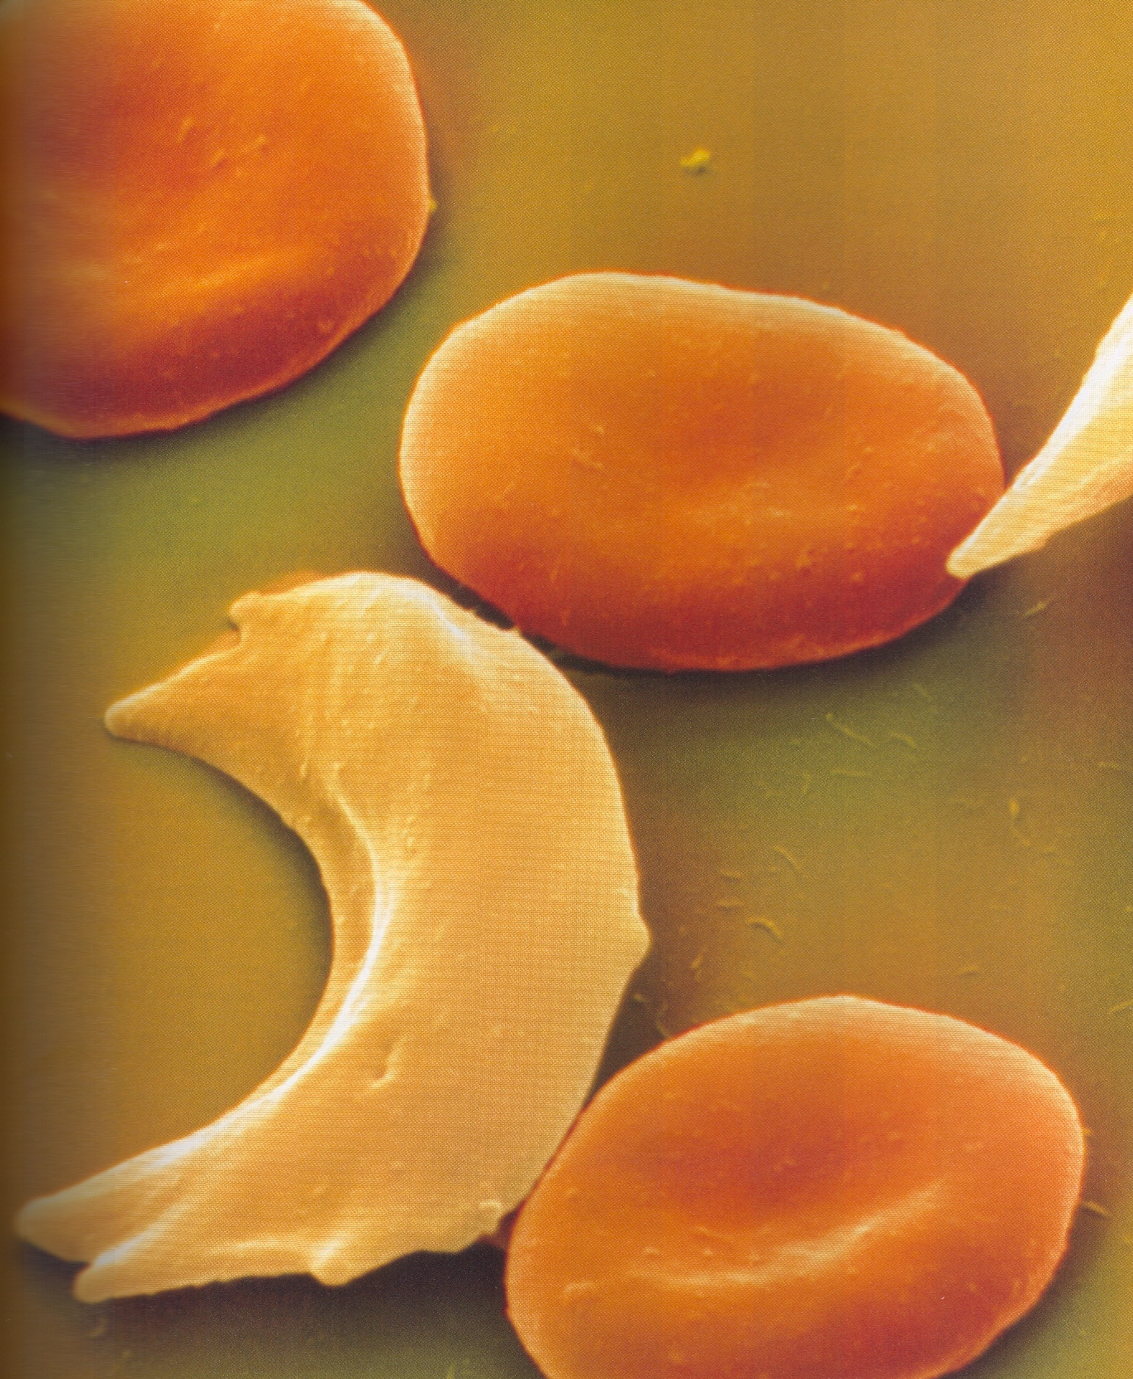

Slide 42
Η γενετική συμβουλή (γενετική καθοδήγηση)...
Μεταφράζει τις γνώσεις της γενετικής σε πρακτικές πληροφορίες για τους μέλλοντες γονείς.
Οι σύμβουλοι γενετικής είναι ειδικά εκπαιδευμένα άτομα.
Έχουν γνώσεις γενετικής και γνωρίζουν καλά τους μηχανισμούς της κληρονομικότητας.
Παρέχουν ενημέρωση, ψυχολογική υποστήριξη και βοηθούν τις οικογένειες να πάρουν τις προσωπικές τους αποφάσεις.

Slide 43
Τέλος Ενότητας

Slide 44
Χρηματοδότηση
Το παρόν εκπαιδευτικό υλικό έχει αναπτυχθεί στo πλαίσιo του εκπαιδευτικού έργου του διδάσκοντα.
Το έργο «Ανοικτά Ακαδημαϊκά Μαθήματα στο Πανεπιστήμιο Αθηνών» έχει χρηματοδοτήσει μόνο την αναδιαμόρφωση του εκπαιδευτικού υλικού.
Το έργο υλοποιείται στο πλαίσιο του Επιχειρησιακού Προγράμματος «Εκπαίδευση και Δια Βίου Μάθηση» και συγχρηματοδοτείται από την Ευρωπαϊκή Ένωση (Ευρωπαϊκό Κοινωνικό Ταμείο) και από εθνικούς πόρους.

Slide 45
Σημείωμα Αδειοδότησης
Το παρόν υλικό διατίθεται με τους όρους της άδειας χρήσης Creative Commons Αναφορά, Μη Εμπορική Χρήση Παρόμοια Διανομή 4.0 [1] ή μεταγενέστερη, Διεθνής Έκδοση. Εξαιρούνται τα αυτοτελή έργα τρίτων π.χ. φωτογραφίες, διαγράμματα κ.λ.π., τα οποία εμπεριέχονται σε αυτό και τα οποία αναφέρονται μαζί με τους όρους χρήσης τους στο «Σημείωμα Χρήσης Έργων Τρίτων».
[1] http://creativecommons.org/licenses/by-nc-sa/4.0/
Ως Μη Εμπορική ορίζεται η χρήση:
που δεν περιλαμβάνει άμεσο ή έμμεσο οικονομικό όφελος από την χρήση του έργου, για το διανομέα του έργου και αδειοδόχο
που δεν περιλαμβάνει οικονομική συναλλαγή ως προϋπόθεση για τη χρήση ή πρόσβαση στο έργο
που δεν προσπορίζει στο διανομέα του έργου και αδειοδόχο έμμεσο οικονομικό όφελος (π.χ. διαφημίσεις) από την προβολή του έργου σε διαδικτυακό τόπο
Ο δικαιούχος μπορεί να παρέχει στον αδειοδόχο ξεχωριστή άδεια να χρησιμοποιεί το έργο για εμπορική χρήση, εφόσον αυτό του ζητηθεί.

Slide 46
Σημείωμα Χρήσης Έργων Τρίτων
Το Έργο αυτό κάνει χρήση των ακόλουθων έργων:
Εικόνες/Φωτογραφίες
Τα εν λόγω έργα έχουν ανακτηθεί από το διαδίκτυο για εκπαιδευτικούς σκοπούς

